Slide 1
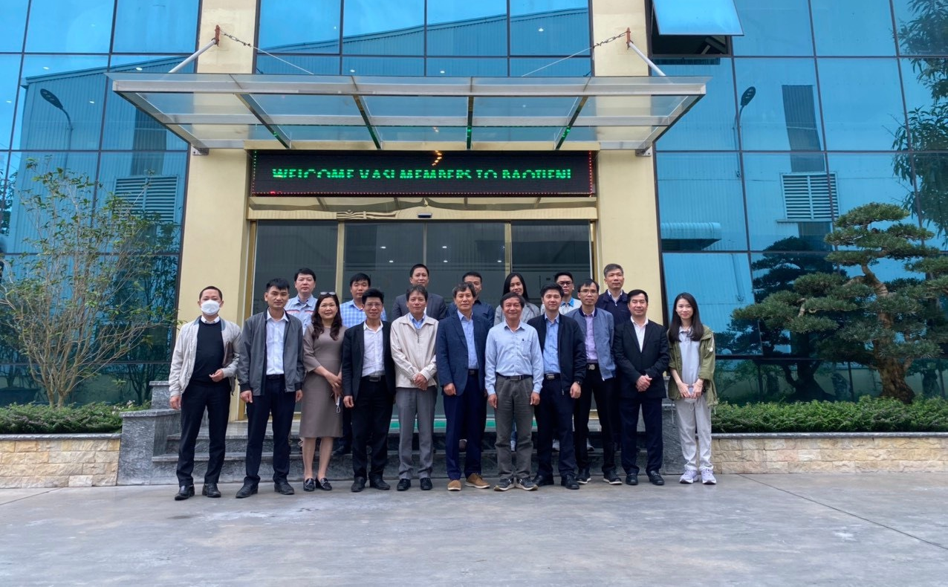
BÁO CÁO HIỆP HỘI khuôn nhựa VASI
DỰ THẢO CHO VASI
Biên Soạn: HOÀNG VĂN QUYỀN
Phone: 0369424186
Email: thequyen.mold@anphuviet.com.vn
Add: Công ty cổ phần Khuôn An Phú Việt.
Version 1st, Hung yen, 16nd Dec 2022
Tài liệu này chỉ mang tính tham khảo và lưu hành Team nội bộ

Slide 2
NỘI DUNG BÁO CÁO
01
MỤC ĐÍCH CỦA NHÓM VASI
05
GIẢI PHÁP THỰC HIỆN
02
CÁC DOANH NGHIỆP THÀNH VIÊN
06
HOẠT ĐỘNG HỖ TRỢ, ĐÀO TẠO
03
DOANH THU ĐẠT ĐƯỢC
07
ĐỊNH HƯỚNG PHÁT TRIỂN
04
NHŨNG KHÓ KHĂN ĐÃ GẶP PHẢI

Slide 3
01
ĐỊNH VỊ LẠI DOANH NGHIỆP
THANG ĐIỂM THAM CHIẾU
2
4
6
8
10
NĂNG LỰC SẢN XUẤT CÁC DÒNG KHUÔN
1
DÒNG ĐỒ GIA DỤNG
√
2
DÒNG XE MÁY
√
3
DÒNG Ô TÔ
√
4
DÒNG MÁY IN
√
5
DÒNG ĐIỆN THOẠI
√
6
DÒNG CONNECTOR
√

Slide 4
1. MỤC ĐÍCH
01
MỤC ĐÍCH 1
MỤC ĐÍCH 2
MỤC ĐÍCH 3
MỤC ĐÍCH 4
Mua chung nguyên liệu.
Chia sẻ năng lực sản xuất
( CAPA máy).
Hỗ trợ đào tạo con người, công nghệ.
Cùng đấu thầu các dự án doanh nghiệp nước ngoài
(chạy các dự án lớn).
Notes:
5 MỤC TIÊU QUAN TRỌNG NĂM 2023-2028
1. X 31/12/2023
2. X 31/12/2024
3. X 31/12/2025
4. X 31/12/2026
5. X 31/12/2027

Slide 5
02
2. CÁC DOANH NGHIỆP THÀNH VIÊN
2.1 CÁC DOANH NGHIỆP THÀNH VIÊN BAN KHUÔN NHỰA VASI
1. KHỐI NHỰA
2. KHỐI KHUÔN
4. KHỐI CƠ KHÍ
Gia công toàn bộ
Gia công chi tiết
An Phú Việt
Plasstic
HTVJ
An Bình
(Thô, Base)
JK
Vân Long
An Phú Việt Mold
Daido
(Thép)
Phương Đông
Vân Phong
Kyodai
(Linh Kiện)

Slide 6
02
2.2 CÁC DOANH NGHIỆP DỰ KIẾN KẾT NẠP
VMC
HPC
PROVISON
HÒA AN
PHƯƠNG TRANG

Slide 7
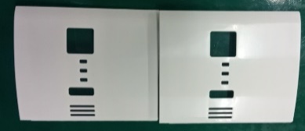
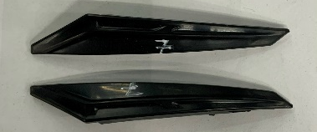
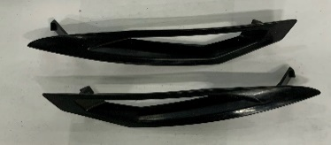
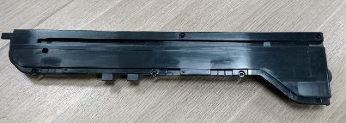
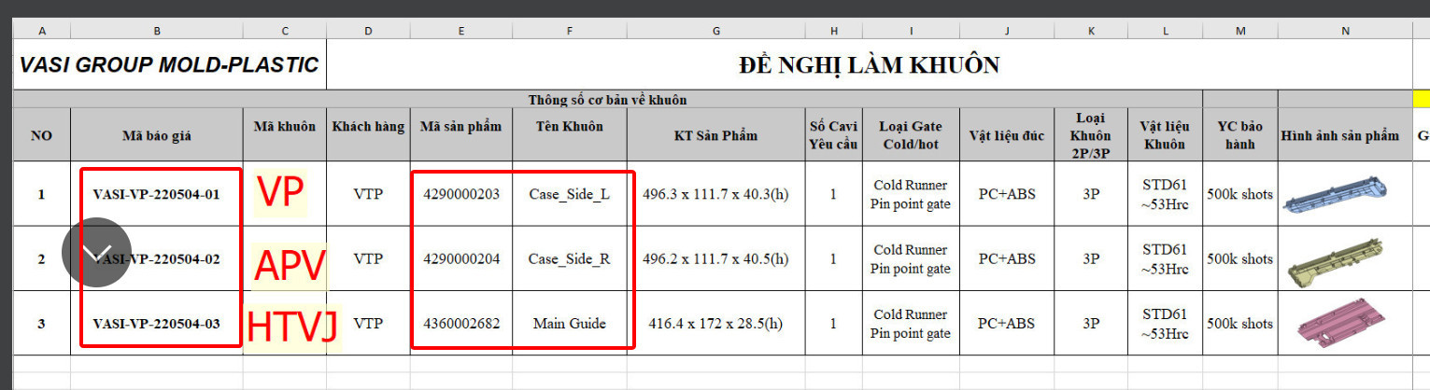
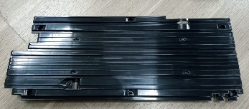
3. DOANH THU ĐẠT ĐƯỢC
03
CÁC DỰ ÁN ĐÃ TRIỂN KHAI
NO | PART NAME | PART NO | ĐƠN VỊ PHỤ TRÁCH | ĐƠN VỊ GIA CÔNG KHUÔN | ĐƠN VỊ ĐÚC NHỰA | BÁO GIÁ | HÌNH ẢNH SẢN PHẨM
1 | Control Panel Main | VL01 | Vân Phong | Gia công toàn bộ khuôn | Vân Long | 280,000,000
2 | Fron_Vent_ Buttom_L-R | DN01-7 | An Phú Việt Mold | Gia công toàn bộ khuôn HTVJ Lắp Ráp | An Phú Việt Plastic | 115,500,000
3 | Chin_Vent_ Frame_L-R | DN01-12 | An Phú Việt Mold | Gia công toàn bộ khuôn HTVJ Lắp Ráp | An Phú Việt Plastic | 189,600,000
4 | Case_Side_L | VASI01 | Vân Phong | Gia công toàn bộ khuôn | Vân Long | 231,803,000
5 | Case_Side_R | VASI02 | An Phú Việt Mold | Gia công toàn bộ khuôn | Vân Long | 530,000,000
6 | Main Guide | VASI03 | HTVJ | Gia công toàn bộ khuôn | Vân Long | 410,000,000

Slide 8
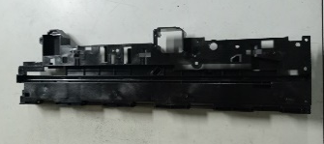
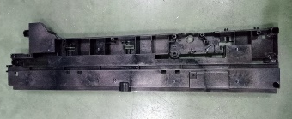
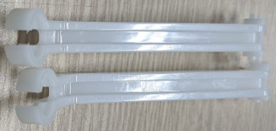
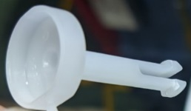
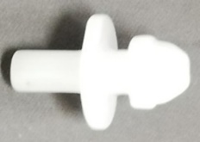
03
CÁC DỰ ÁN ĐÃ TRIỂN KHAI
NO | PART NAME | PART NO | ĐƠN VỊ PHỤ TRÁCH | ĐƠN VỊ GIA CÔNG KHUÔN | ĐƠN VỊ ĐÚC NHỰA | BÁO GIÁ | HÌNH ẢNH
7 | TSK100_Frame_Right | VP05-1 | An Phú Việt Mold | An Phú Việt Gia công toàn bộ khuôn | Vân Long | 552,200,000
8 | Mold_Left_TSK100 | VP05-2 | An Phú Việt Mold | An Phú Việt Gia công toàn bộ khuôn | Vân Long | 624,000,000
9 | Lloat Lever_ HF90284N | PD02 | An Phú Việt Mold | An Phú Việt Gia công toàn bộ khuôn | Phương Đông | 156,000,000
10 | HF9B189 | PD03-1 | An Phú Việt Mold | An Phú Việt Gia công toàn bộ khuôn | Phương Đông | 144,000,000
11 | HF9B163 | PD03-2 | An Phú Việt Mold | An Phú Việt Gia công toàn bộ khuôn | Phương Đông | 135,000,000

Slide 9
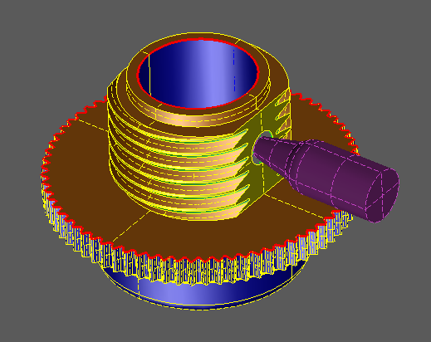
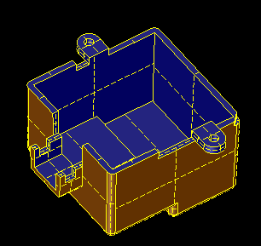
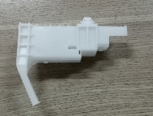
03
CÁC DỰ ÁN ĐÃ TRIỂN KHAI
NO | PART NAME | PART NO | ĐƠN VỊ PHỤ TRÁCH | ĐƠN VỊ GIA CÔNG KHUÔN | ĐƠN VỊ ĐÚC NHỰA | BÁO GIÁ | HÌNH ẢNH
12 | Adjustment Block | PD05 | An Phú Việt Mold | An Phú Việt Gia công toàn bộ khuôn | Vân Phong | 65,000,000
13 | Receptacle Holder | PD06 | An Phú Việt Mold | An Phú Việt Gia công toàn bộ khuôn | Vân Phong | 85,000,000
14 | DR_YZK 39PL_7176-7825 | ABCD19-1 | An Phú Việt Mold | Vân Phong gia công Core, cavity, Ins | An Phú Việt | 173,500,000
15 | APV đặt hàng An Bình |  |  |  |  | 1,155,325,520
16 | APV đặt hàng HTVJ |  |  |  |  | 488,989,704
17 | APV đặt hàng Kyodai |  |  |  |  | 101,273,760
 | TỔNG DOANH THU TRONG DỰ ÁN |  |  |  |  | 5,437,192,842

Slide 10
04
4. NHỮNG KHÓ KHĂN ĐÃ GẶP PHẢI
NĂNG LỰC CỦA CÁC DOANH NGHIỆP KHÔNG ĐƯỢC ĐỒNG DỀU
KHÔNG ĐỦ VIỆC LÀM CHO CÁC DOANH NGHIỆP TRONG NHÓM LÀM
SỰ THẤU HIỂU, TIN TƯỞNG GIỮA CÁC ĐƠN VỊ THÀNH VIÊN CHƯA CAO

Slide 11
05
5. GIẢI PHÁP THỰC HIỆN
TĂNG CƯỜNG HỖ TRỢ, ĐÀO TẠO, GIAO LƯU LẪN NHAU ĐỂ NĂNG LỰC CÁC DOANH NGHIỆP ĐƯỢC ĐỒNG ĐỀU HƠN
CÁC BÊN THÚC ĐẨY PHÒNG KINH DOANH ĐỂ CÓ NHIỀU ĐƠN HÀNG MỚI, CÓ NHIỀU VIỆC LÀM CHO CÁC DOANH NGHIỆP

Slide 12
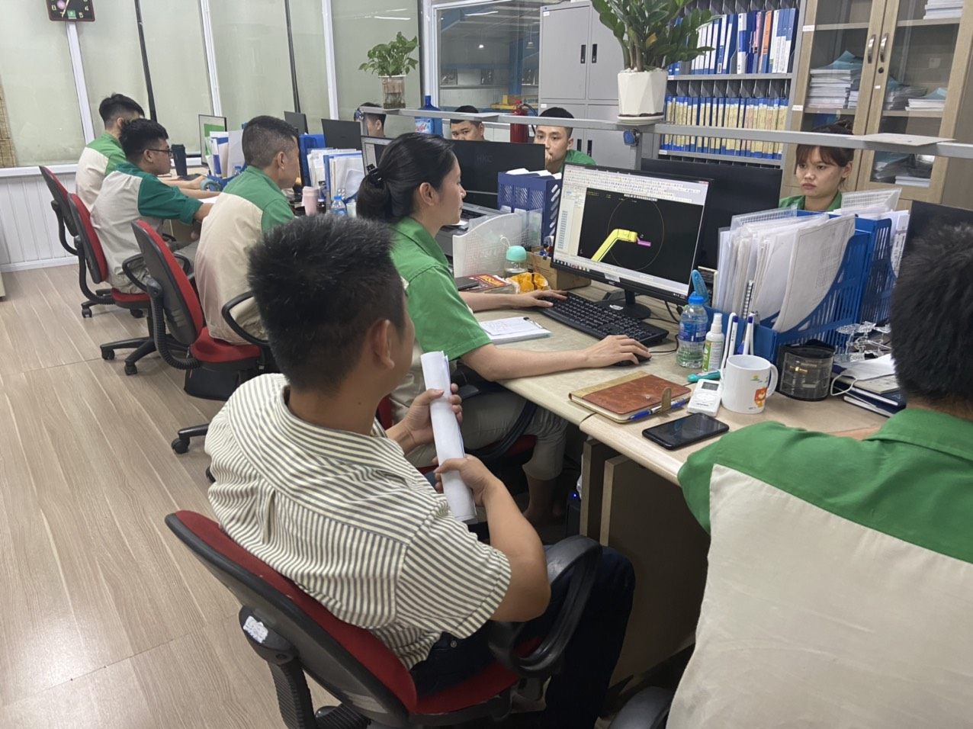
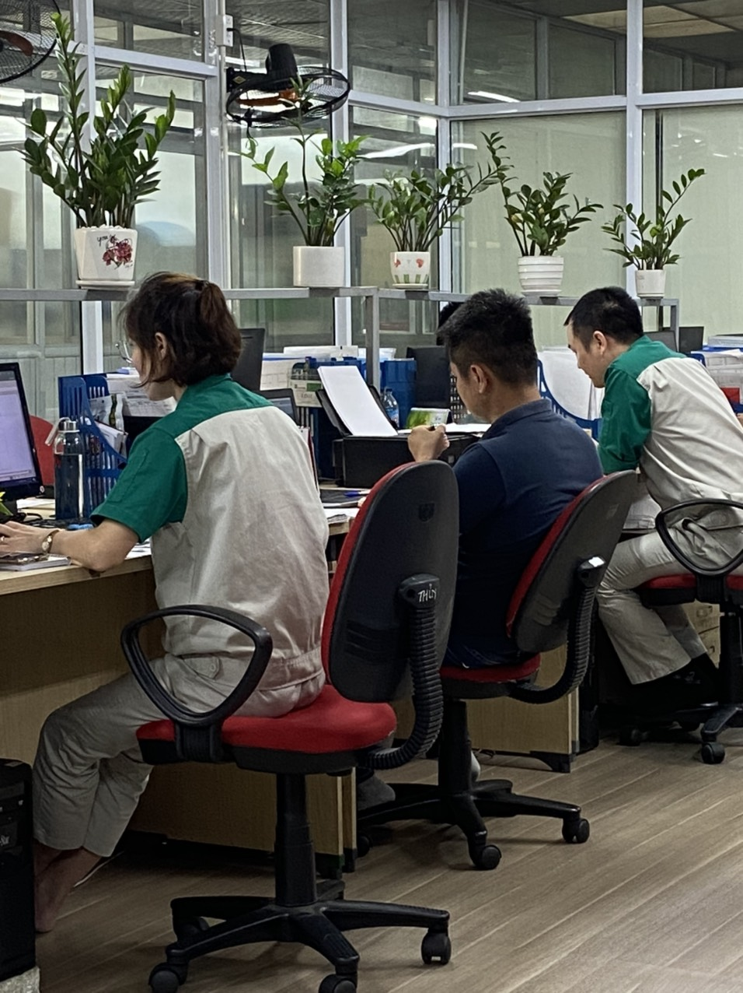
06
6. HOẠT ĐỘNG HỖ TRỢ, ĐÀO TẠO
6.1 AN PHÚ VIỆT ĐÃ HỖ TRỢ ĐÀO TẠO CHO NHÂN VIÊN PHƯƠNG ĐÔNG

Slide 13
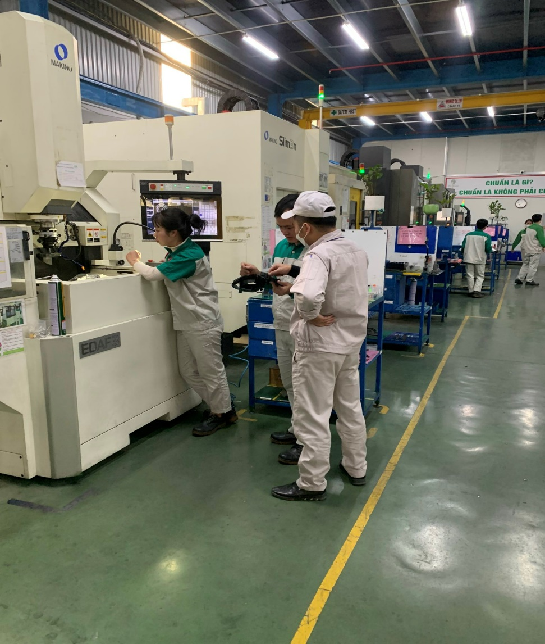
06
6.2 AN PHÚ VIỆT ĐÃ HỖ TRỢ ĐÀO TẠO CHO NHÂN VIÊN HTVJ
HTVJ SANG AN PHÚ VIỆT GIAO LƯU, TRAO ĐỔI CÔNG VIỆC

Slide 14
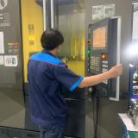
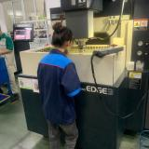
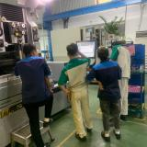
06
6.3 AN PHÚ VIỆT ĐÃ HỖ TRỢ ĐÀO TẠO CHO NHÂN VIÊN HÒA AN

Slide 15
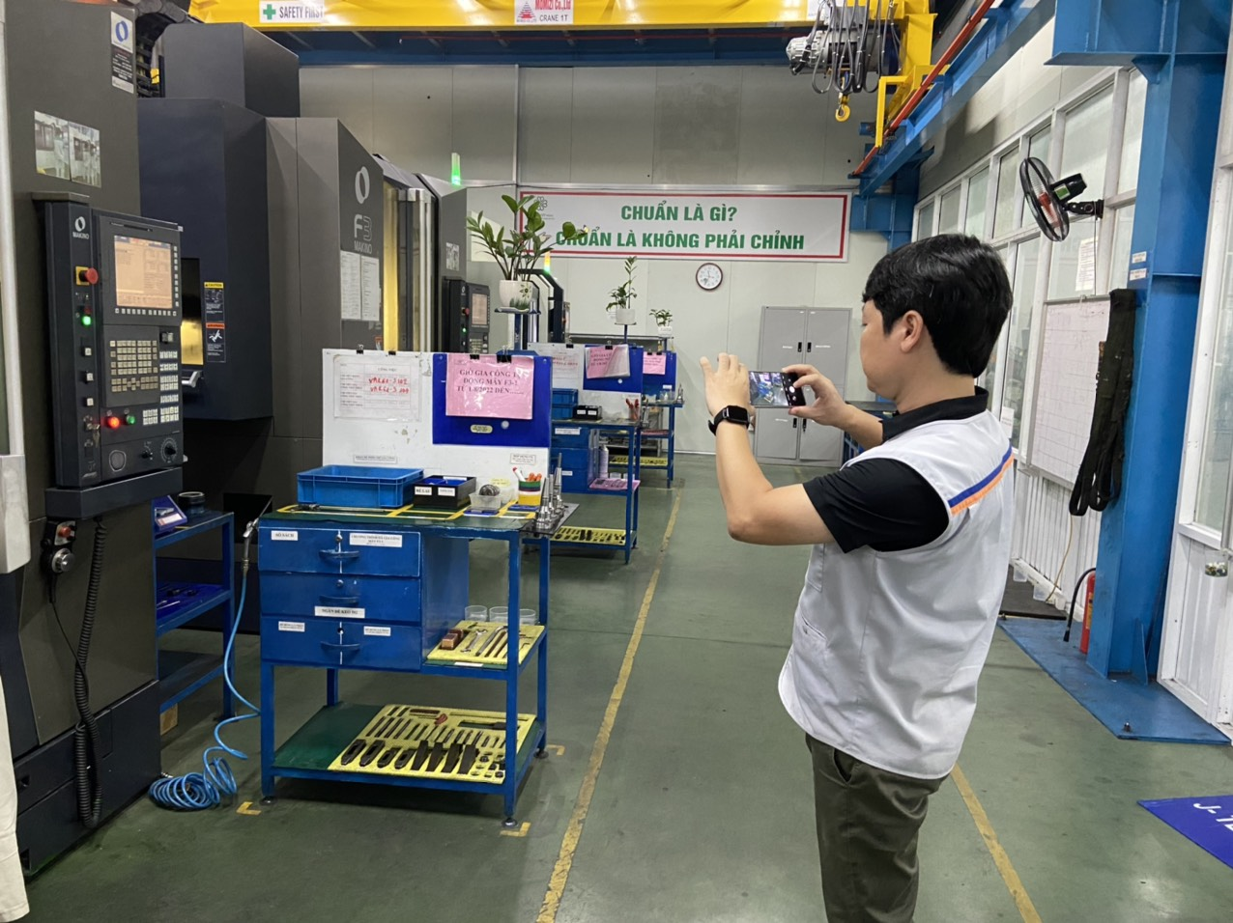
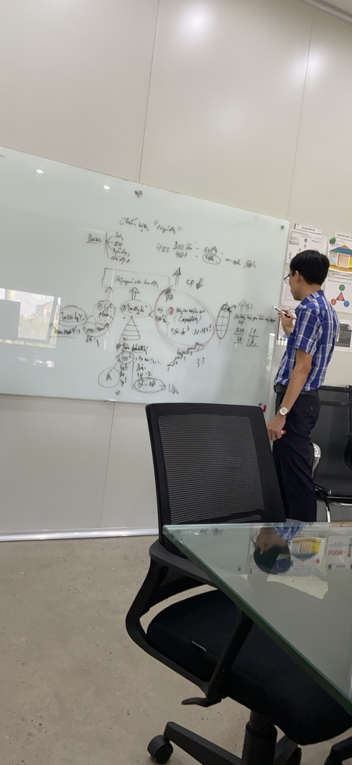
06
6.4 VÂN PHONG, VÂN LONG SANG AN PHÚ VIỆT GIAO LƯU, HỌC HỎI VÀ CHIA SẺ KINH NGHIỆM SẢN XUẤT

Slide 16
07
7. ĐỊNH HƯỚNG PHÁT TRIỂN TRONG THỜI GIAN TỚI
3. Tìm kiếm các đơn hàng quốc tế để mở rộng kinh doanh
2. Sản xuất được các dòng sản phẩm như máy in, các linh kiện thay thế khuôn connector
1. Tăng cường đào tạo nâng cao kỹ năng thiết kế và sản xuất

Slide 17

Xin cảm ơn QUÝ VỊ đã lắng nghe !

